Slide 1
Android Controller
Authors:
Kravchenko Yury(@XJIE6)
Bugakova Nadezhda(@N-buga)

Slide 2
What’s the idea?
Удалённое управление компьютером
Действия чаще всего простые, хватает нескольких действий с клавиатурой
Для текущей задачи не требуется много различных действий(переключение слайдов, музыки, игра)
Notes:
Смартфон, плеер, телефон - это то, что ты обычно носишь с собой, лёгкое и компактное. С другой сторны компьютер обычно постоянно стоит на месте и его не так уж и удобно переносить. К нему надо подходить, чтобы переключить что-нибудь или что-нибудь посмотреть. Поэтому было бы удобно если какие-то действия с компьютером можно было бы быстро сделать через приложение в телефоне. Обычно для таких действий достаточно нескольких действий на клавиатуре. Собственно, мы попытались реализовать нечто подобное.

Slide 3
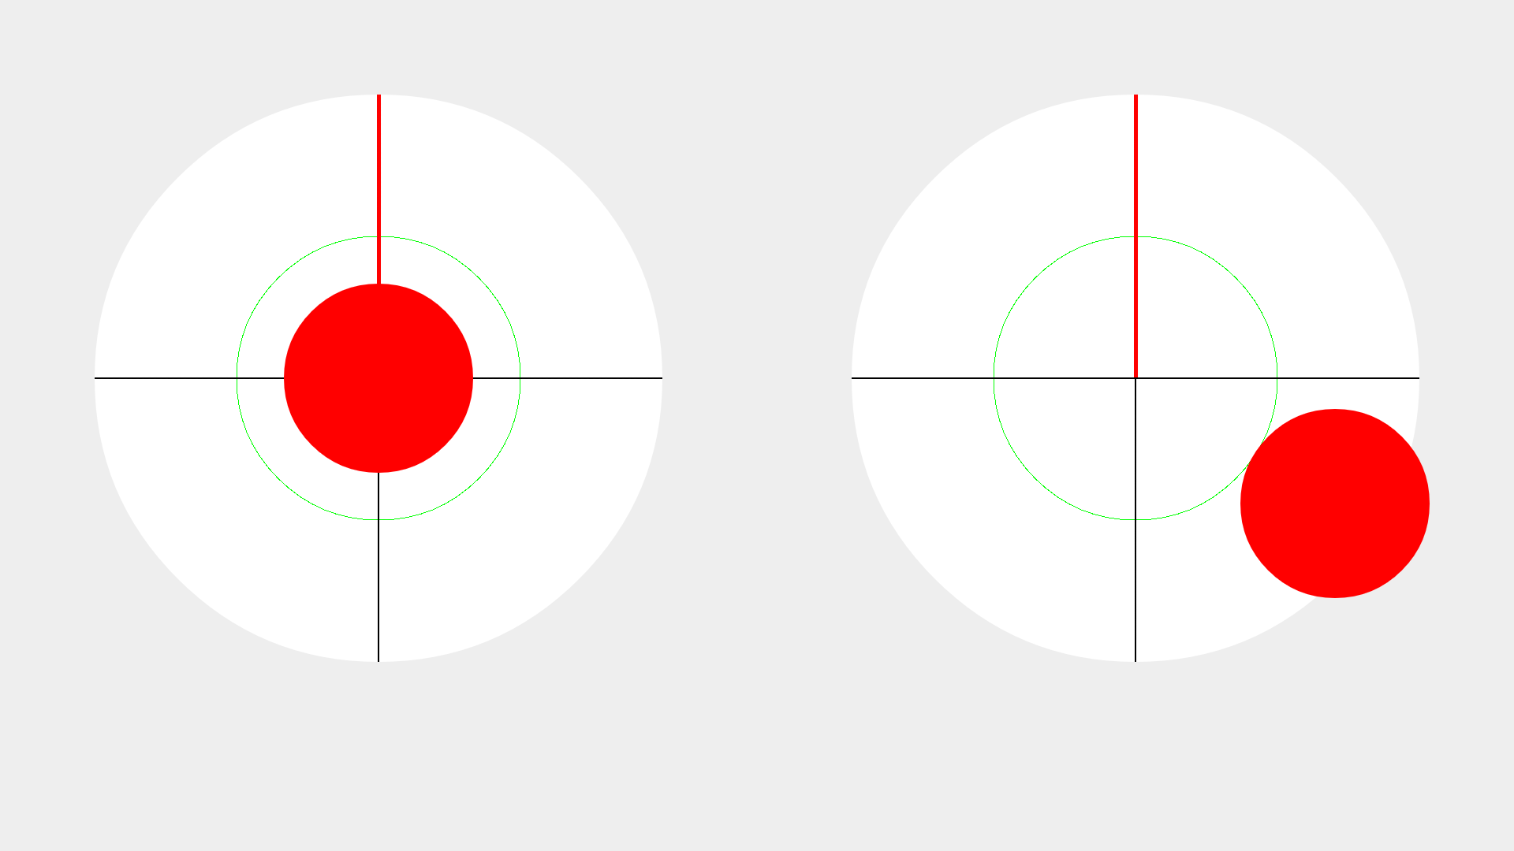
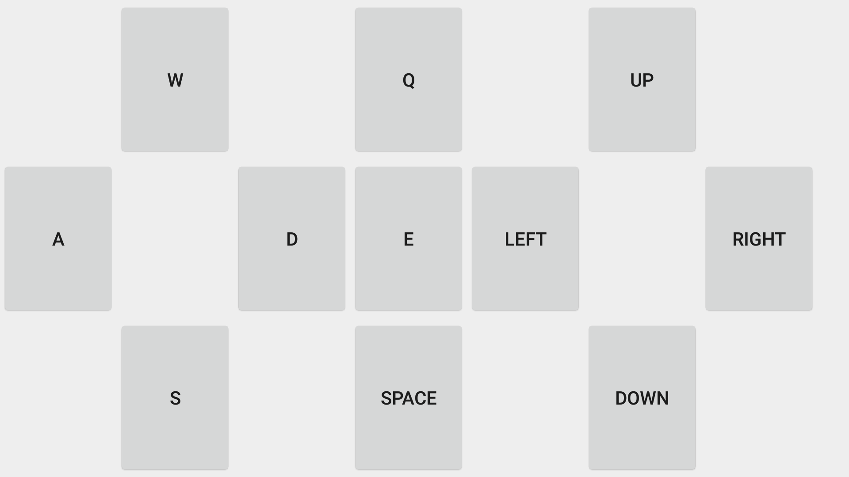
Android Controller
Собственно наше приложение позволяет делать это, используя удобный интерфейс.
Мы решили использовать три типа инструментов для этого взаимодействия - кнопки, джойстик и акселерометр.
Notes:
Собственно наше приложение позволяет делать это, используя удобный интерфейс. На главном экране вас попросят ввести код, с помощью которого приложение, то есть клиент, подключается к серверу на компьютере, создавая соединение. Дальше вам на выбор будут представлены несколко вариантов расположения инструментов на экране. После этого пользователь может забиндить любую последовательность нажатий клавиш на каждую кнопку, направление джойстика(их 8) и наклонов акселерометра. Можно считать, что эта последовательность на сервере нажмётся одновременно. И дальше вы переходить уже к рабочему экрану с кнопками, которые реагируют на ваше нажатие, посылая данные на компьютер.

Slide 4
Structure
Tools
Client
Server
WIFI
Notes:
В проекте есть три блока - один для серверной части, другой для клиентской и третий общий, с инструментарием, который используется в обоих частях.
Все части были объеденины в один проект под руководством системы автоматической сборки gradle. Использование этой системы доставило много неудобства и не внесло каких-либо весомых приемуществ, кроме “красоты” проекта. Также получилось собрать проект только используя старую версию gradle.

Slide 5
Structure
Main
Main работает с пользователем
Clicker обрабатывает одно соединение
Внутренний класс Command выполняет комманды
Clicker
Notes:
Серверная часть представляет собой пару классов - Main и Clicker. Main - главный класс, который распознаёт команды пользователя и запускает Clicker для обработки информации, приходящей по соединению от подключившегося устройства. Мы сделали возможность подключить несколько устройств к серверу одновременно.
….. Описание, ЮРА! Мб интерфейс и картиночку. Как всё это работает и интересные моменты. Градл будет позже, его здесь упоминать не надо.

Slide 6
Structure
Connect
service
Menu
activity
Settings
activity
Play
activity
Main
activity
Download
activity
Info
activity
Notes:
Клиентская часть представляет собой несколько Activity, плюс несколько вспомогательных классов. Хотелось сделать так, чтобы шаблоны рабочего экрана можно было добавлять достаточно независимо от кода. Это не реализовалось в пользовательском интерфейсе, однако свободно можно добавить xml файл - описание шаблона, который пользователь хочет получить. Осталось пересобрать проект и этот выбор автоматически добавиться! Для этого Activity для установки соответсвия элементов и клавиатуры генерируется автоматически.
В процессе работы над проектом мне пришлось также как следует разобраться с принципом работы ListView и написать свой адаптер для хранения одновременно TextView и EditText, то есть просто текст с полем для ввода текста.
Приложение также запоминает последние настройки пользователя для каждого шаблона экрана. Это значит, что можно один раз настроить экран так, как вам нравится, а дальше просто пользоваться им. Но на самом деле, запоминать надо не так уж и много, поэтому вместо баз данных мы использовали SharedPreferences - специальный класс в Java. На самом деле, он все данные просто записывает в файлик с именем, который ему был дан, однако намного удобнее использовать уже готовый интерфейс работы и не думать, как всё это устроено внутри. Для нашей задачи он подошёл идеально.

Slide 7
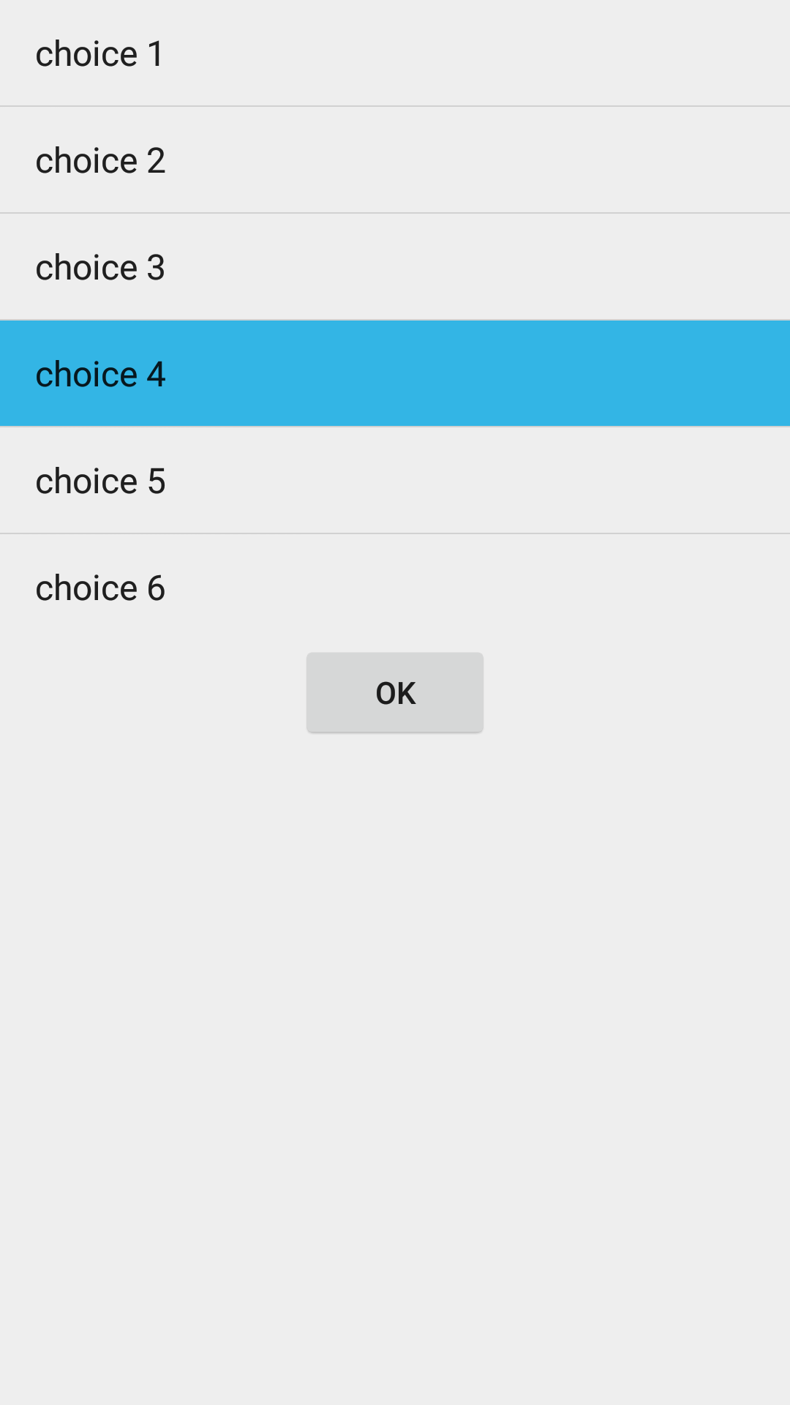
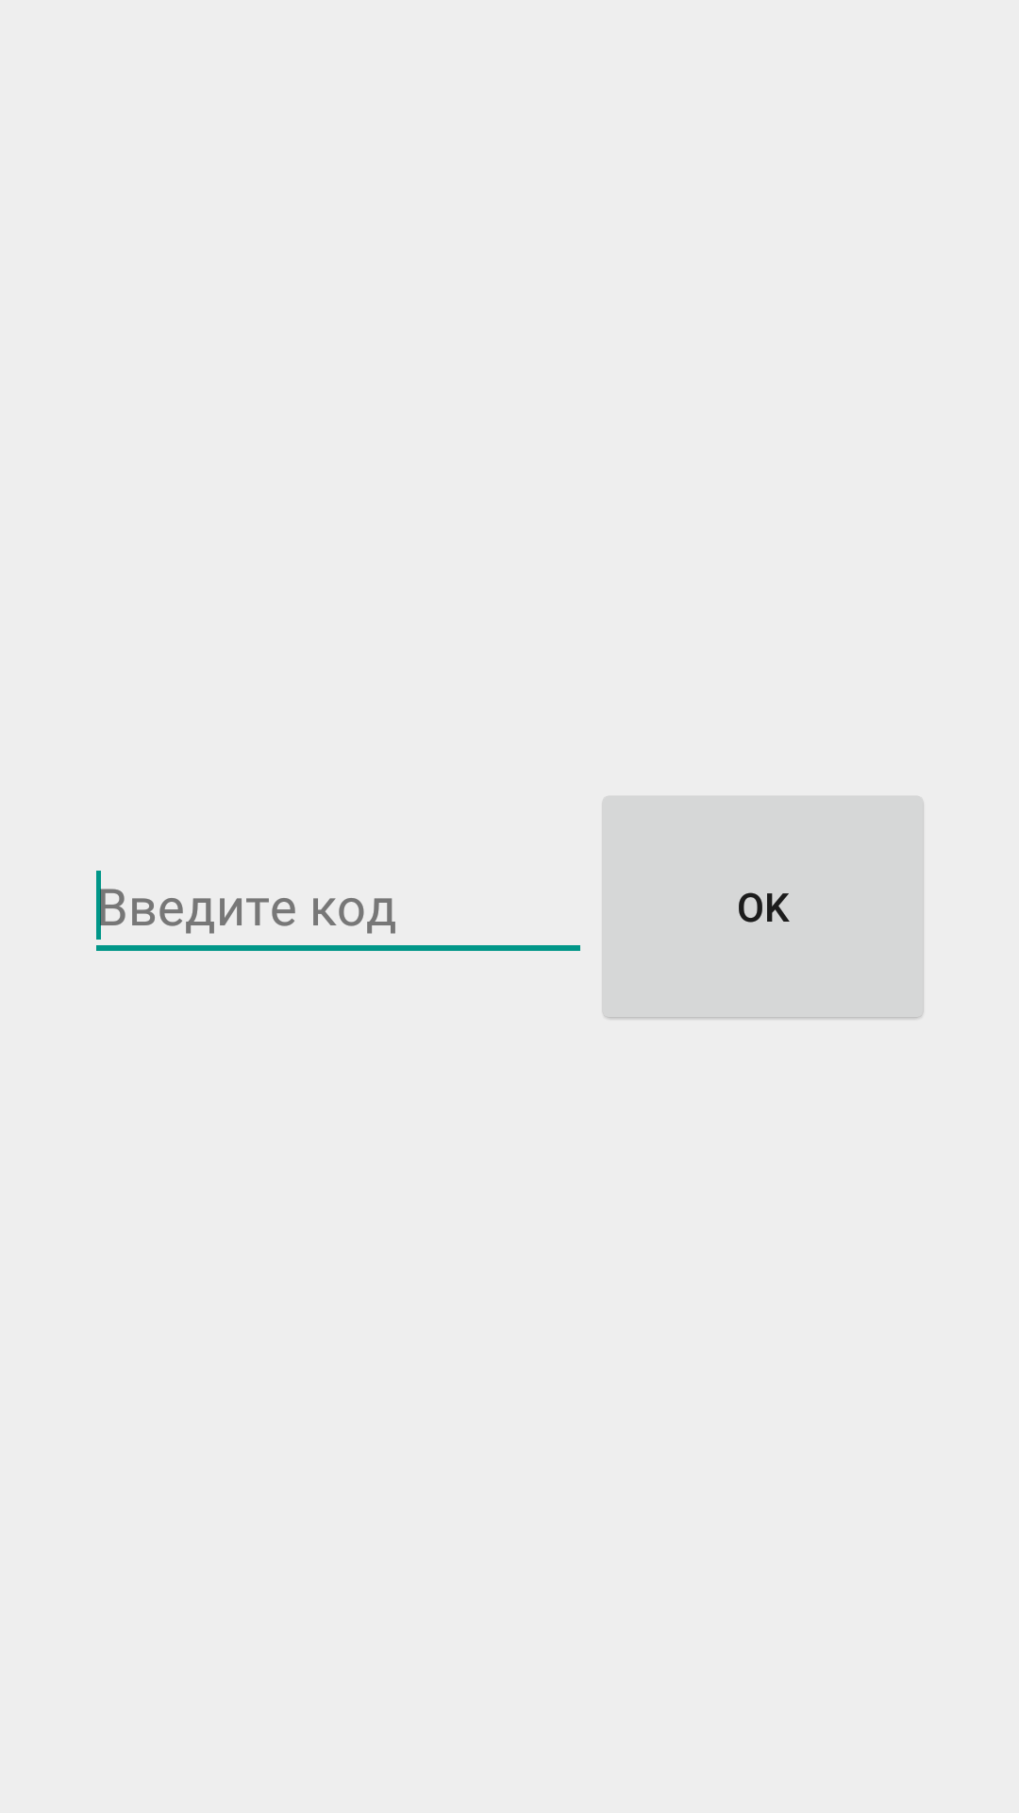
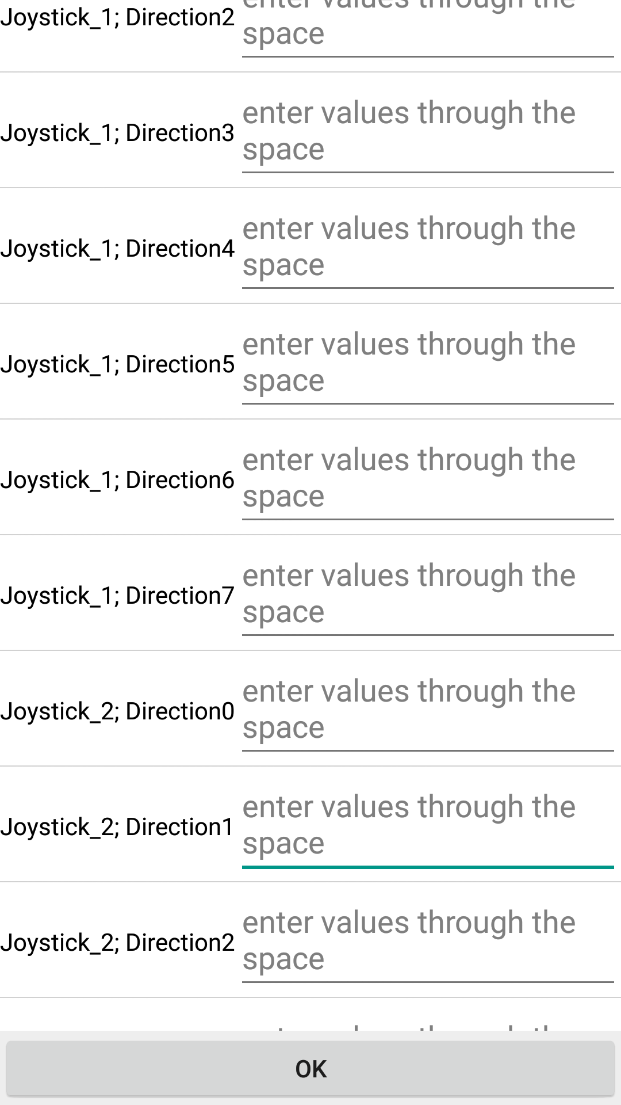
Demonstration
Notes:
Или прорепетировать, как следует или видео. Лучше видео и фоточки подготовить на всякий.

Slide 8
Result
Git
Gradle
Connection
Activity, Server и инструменты работы с ними
Xml-файлы
Сторонние библиотеки(java.awt)
Notes:
В общем и целом получилось примерно то, что мы и хотели. Единственным пункт, который мы не сделали - это возможность добавления шаблонов в интерфейсе, однако, то, что получилось в конце-концов(то есть добавление xml-файлов) достаточно неплохая замена, тем более, что собирать проект после этого теперь легко. ;)
В процессе этого проекта, мы окончательно притёрлись к git, мы поработали с gradle, научились работать с соединениями и теперь мы на короткой ноге с Activity и xml.

Slide 9
Спасибо за внимание!
https://github.com/XJIE6/Android_Controller.git

